Slide 1

সবাই কে ফুলের শুভেচ্ছা

Slide 2
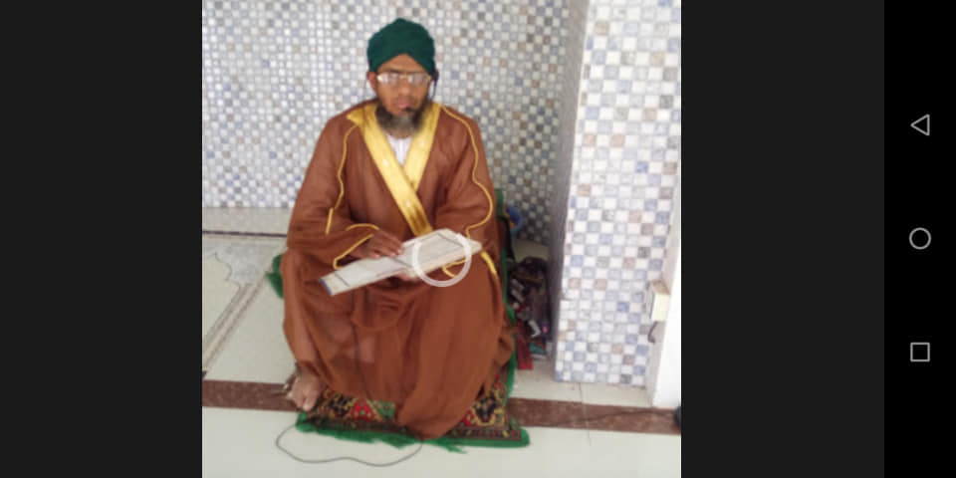
নামঃওছমান বেগ
সহকারী শিক্ষক,
বুড়িচং হাজী ফজর আলী উচ্চ বিদ্যালয়,বুড়িচং,কুমিল্লা মোবাইল-০১৮১৫৪০১৫৭৫

Slide 3
শ্রেনিঃদশম
বিষয়ঃইসলাম ও নৈতিক শিক্ষা
অধ্যায়ঃ ৫ম পাঠঃ ১০
পাঠশিরোনামঃইমাম বুখারী রঃ
সময়ঃ ৫০মিনিট
তারিখ-১৫/১০/২০১৯

Slide 4


Slide 5
ইমাম বুখারী রঃ

Slide 6
শিখন ফল
ইমাম বুখারী রঃ এর নাম কি বলতে পারবে
ইমাম বুখারী রঃ এর পরিচয় বর্ননা করতে পারবে
বুখারী শরীফ প্রণয়নে ইমাম বুখারীর সাধনা ব্যাখ্যা করতে পারবে

Slide 7
ইমাম বুখারী রঃ
১৩ শাওয়াল ১৯৪ হিজরি জন্ম
মুহাম্মদ উপনাম আবু আব্দুল্লাহ
নব্বই হাজার লোক সহিহ বুখারী শ্রবন করেছে
১৫৬হিজরী ঈদুল ফিতরের রাতে ইন্তেকাল
পিতার নাম ইসমাইল

Slide 8
দাদার নাম ইবরাহিম, বাল্যকালে পিতা ইন্তেকাল করে

Slide 9
জোড়ায় কাজ
ইমাম বুখারী রঃ পরিচয় বর্ননা কর

Slide 10


Slide 11
ইমাম বুখারী রঃ
১৩ শাওয়াল ১৯৪ হিজরি জন্ম
মুহাম্মদ উপনাম আবু আব্দুল্লাহ
নব্বই হাজার লোক সহিহ বুখারী শ্রবন করেছে
১৫৬হিজরী ঈদুল ফিতরের রাতে ইন্তেকাল
পিতার নাম ইসমাইল

Slide 12
জ্ঞানার্জন
৬বছর বয়সে কুর-আনে হাফিজ, ১০ বছর বয়সে হাদিস মুখস্থ, লক্ষাধিক হাদিস সনদসহ মুখস্থ

Slide 13
স্মৃতিশক্তি
যোল বছর সাধানা করে ছয় লক্ষ হাদিস পরীক্ষা-নিরীক্ষা করে সাত হাজার দুইশ পচাত্তর টি হাদিস বুখারী শরীফ আনে,নবীজি সাঃ রওজায় দুই রাকাত নফল নামাজ পড়ে প্রতি হাদিসের জন্য

Slide 14
দলগত কাজ
বুখারী শরীফ প্রণয়নে ইমাম বুখারী সাধনা ব্যাখ্যা কর

Slide 15
ইমাম বুখারী রঃ
১৩ শাওয়াল ১৯৪ হিজরি জন্ম
মুহাম্মদ উপনাম আবু আব্দুল্লাহ
নব্বই হাজার লোক সহিহ বুখারী শ্রবন করেছে
১৫৬হিজরী ঈদুল ফিতরের রাতে ইন্তেকাল
পিতার নাম ইসমাইল

Slide 16
মূল্যায়ন
ইমাম বুখারী নাম কি
তার পিতার নাম কি
তার দাদার নাম কি
কত বছর বয়সে কুর-আন মুখস্থ করে
কত বছর বয়সে হাদিস মুখস্থ কর
বুখারীতে কতটি হাদিস আছে

Slide 17
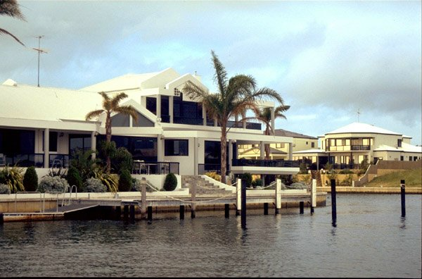
বাড়ির কাজ
ইমাম বুখারী বুখারা ত্যাগের বর্ননা কর

Slide 18

ধন্যবাদ

